Slide 1
컴퓨터 프로그래밍 및 실습
디버깅

Slide 2
1. 디버깅
디버깅이란?
자신이 작성한 프로그램의 에러(오류) 부분을 잡아내는 것
에러가 발생한 부분을 찾아서 고친 후 다시 정상 작동하도록 돕는 과정
de + bug + ing -> debugging -> 벌레를 잡아내는 행위
나방이 컴퓨터 부품에 끼어 있었던 과거 사건에서 유래됨
Viusal Studio를 통해서 디버깅 스킬을 알아보자.

Slide 3
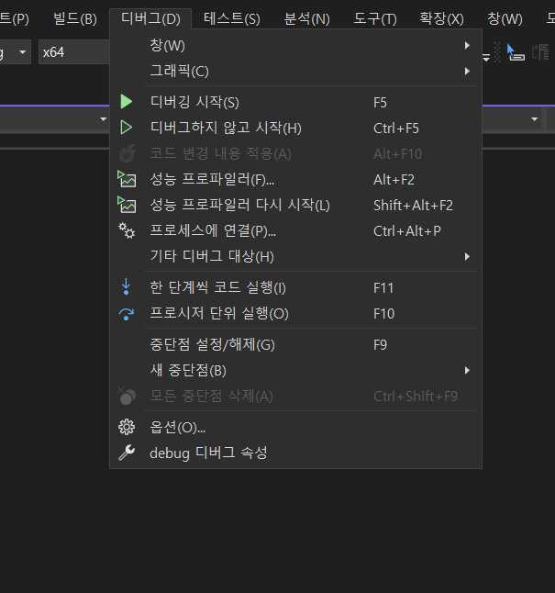
1. 디버깅
디버깅 메뉴
디버깅 시작 : F5
디버깅 중단 : Shift + F5
한 단계씩 코드 실행 : F11
한 줄(프로시저) 단위 실행 : F10
중단점 설정/해체 : F9
다음 중단점으로 이동 : F5

Slide 4
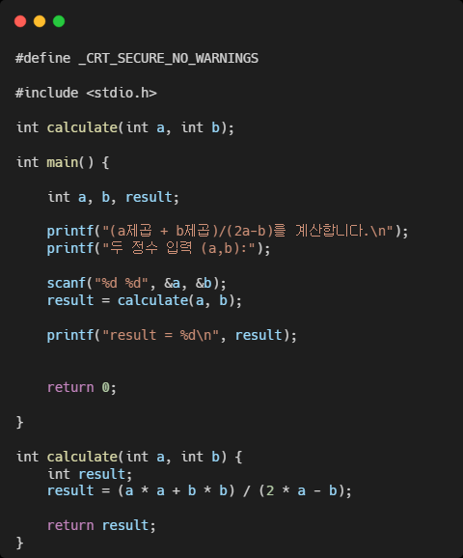
1. 디버깅
Example

Slide 5
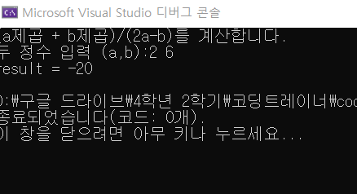
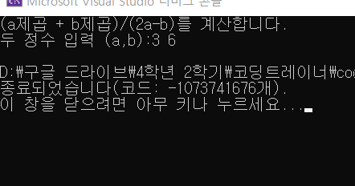
1. 디버깅
Example

Slide 6
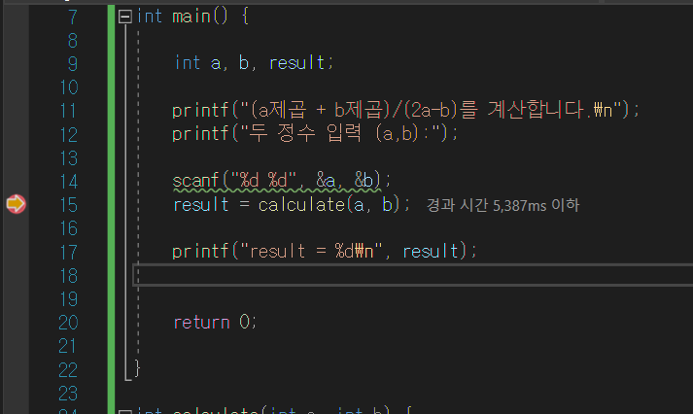
1. 디버깅
Example – 중단점 지정

Slide 7
1. 디버깅
연습
아래의 코드는 오류가 존재하는 코드입니다. 다음 코드와 같이 입력한 뒤
디버깅을 통해서 오류를 잡아내시오!

